Slide 1
Tecnología de Redes 2634 Introducción a las Comunicaciones 3007
Unidad 2
2021
Notes:
1
Presentación de PowerPoint Nro. 5
3-0-4 Tecbared-Introcom-05-2022-1.pptx

Slide 2
Tecnología de Redes 2634 Introducción a las Comunicaciones 3007
Mg PABLO ALEJANDRO LENA
plena@unlam.edu.ar
legacena@gmail.com
Ing. MARIO KRAJNIK
mariokrajnik@yahoo.com.ar
2021
Notes:
2

Slide 3
Tecnología de Redes 2634 Introducción a las Comunicaciones 3007
REDES DE COMPUTADORAS III
MEDIOS DE TRANSMISIÓN
RADICOMUNICACIONES
SATELITES
2021
Notes:
Presentación de PowerPoint Nro. 5

Slide 4
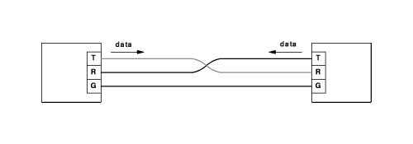
Cableado

Slide 5
Medios Físicos de Transmisión
Cables
Par Telefónico
Trenzado
Coaxial
Guía de Onda
Fibras Óptica
Radiocomunicaciones (ondas Electromagnéticas)
Radioenlace
Microondas
Satelital
Láser
Infrarrojo
Medios Físicos de Transmisión Elementos Pasivos

Slide 6
Medios Físicos de Transmisión Terminología
Backbone Troncal (Montante/Vertical)
(Vertical)
Horizontal Backbone
Horizontal Cable
Patch cord
Pin Out

Slide 7
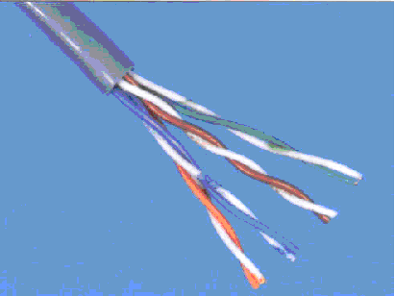
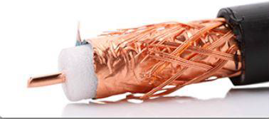
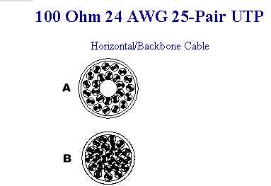
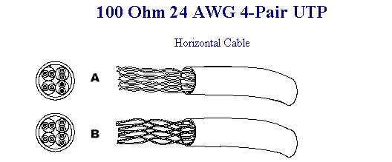
Trenzado/Coaxial

Slide 8
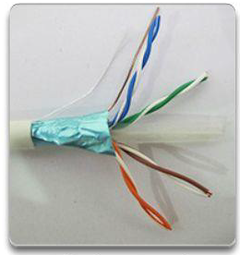
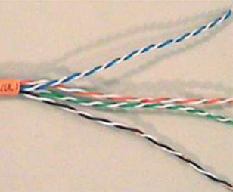
Trenzado
STP
UTP
Notes:
Cable de par trenzado blindado (STP)
Si el cable trenzado se rodea con una malla conductora, se tiene el cable blindado (“STP, Shielded Twisted Pair”), con el cual es posible reducir los efectos de interferencia de señales externas. Combina las técnicas de blindaje, cancelación (efecto de los pares trenzados de hilos para limitar la degradación de la señal que causan las interferencias electromagnéticas y de radiofrecuencia) y trenzado de cables.
Cable de par trenzado no blindado (UTP)
En la red LAN, el cable trenzado no blindado (“UTP, Unshielded Twisted Pair”) se utiliza para conectar la computadora a la red del ámbito respectivo.
Es un medio de cuatro pares de hilos que se utiliza en diversos tipos de redes. Cada uno de los 8 hilos de cobre individuales del cable UTP está revestido de un material aislante. Además, cada par de hilos está trenzado. Al igual que el cable STP, el cable UTP debe seguir especificaciones precisas con respecto a cuánto trenzado se permite por unidad de longitud del cable.

Slide 9
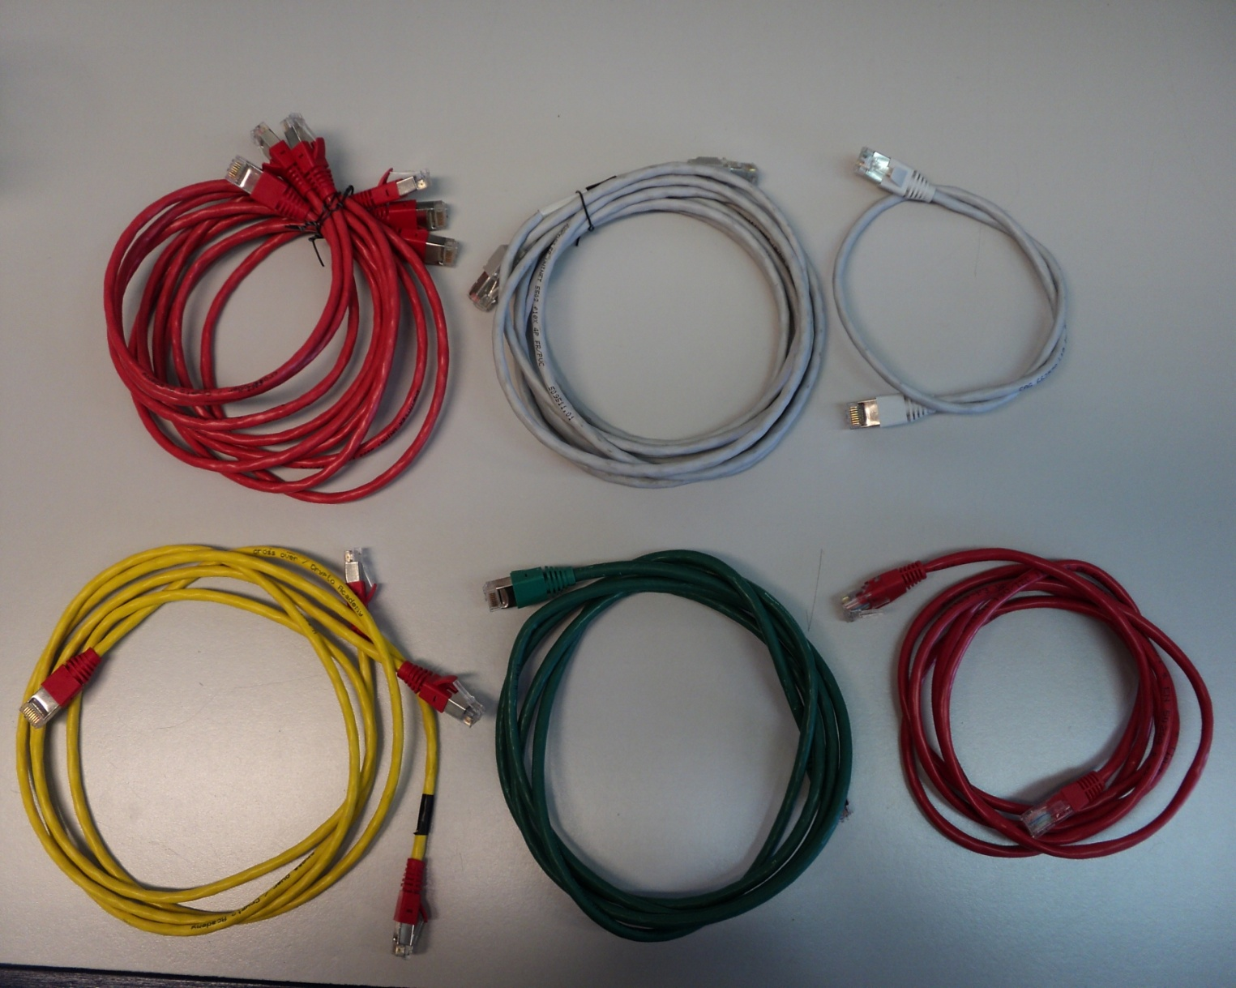
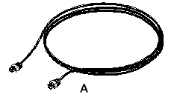
Patch Cord
Notes:
9

Slide 10
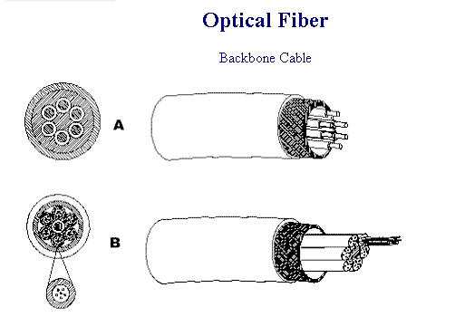
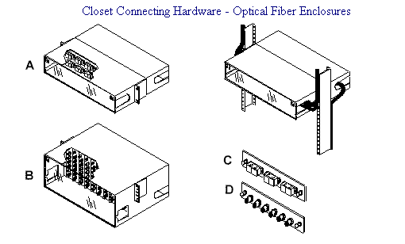
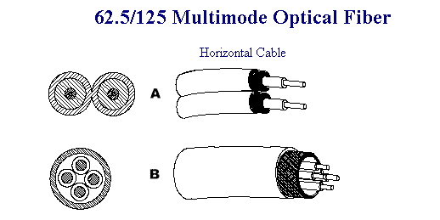
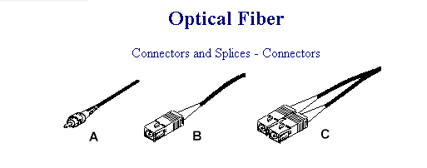
Fibra Óptica

Slide 11
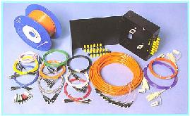
Fibra Óptica

Slide 12
CANALES DE TRANSMISION VENTAJAS DE LAS FIBRAS OPTICAS
Inviolabilidad de la información
Eliminación de lazos de Tierra
Inmunidad a descargas Atmosféricas
Inmunidad a las interferencias electromagnéticas
Seguridad ?????
Posibilidad de trabajar a mayor velocidad
Facilidad de Instalación??? ➔ ➔ (Capacitación)
Baja Atenuación

Slide 13
Fibra Óptica Tipos
Monomodo
Multimodo

Slide 14
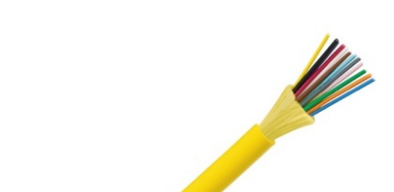
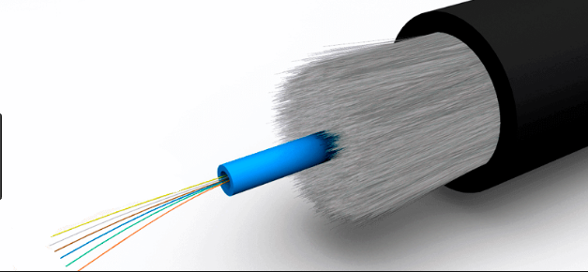
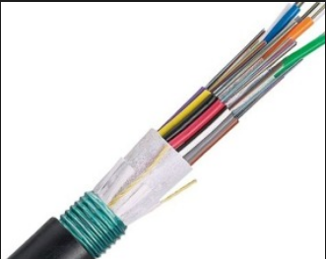
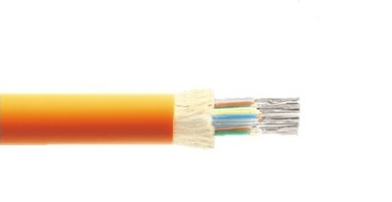
Fibra Óptica Tipos
Monomodo
Multimodo

Slide 15
Fibra Óptica Cables y Conectores

Slide 16
Fibra Óptica Tipos y Usos
Monomodo : Un solo modo de propagación y es la que menor dispersión tiene.
Ventajas
Gran capacidad de Transmisión >10 Gbit/seg
Grandes distancias : >150 Km entre repetidores
Desventajas
Circuitos Electrónicos de Gran Complejidad
Alto Costo de Conexión
Usos
Telefonía, CATV y Redes WAN

Slide 17
Fibra Óptica Tipos y Usos
Multinomodo : Varios modos de propagación.
Ventajas
Circuitos Electrónicos de menor Complejidad
Bajo Costo de Conexión
Desventajas
Distancia Limitada < 30 Km (2,5 Km Normalmente)
Baja Capacidad de Transmisión < 300 Mbit/seg
Usos
Redes LAN , Seguridad y Señalización

Slide 18
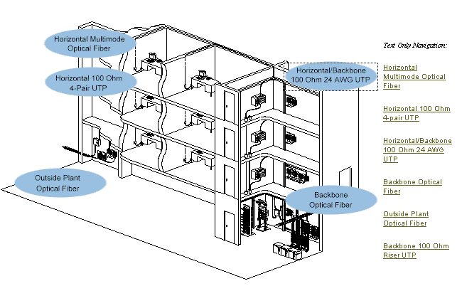
Medios Físicos de Transmisión

Slide 19
Radiocomunicaciones
Técnica que permite el Intercambio de información entre dos puntos geográficos mediante la transmisión de ondas electromagnéticas.
Se propagan a la velocidad de la Luz (300 Km/seg Aprox).
La propagación de dichas ondas se realiza mediante el uso de Antenas (Transmisor/Receptor).

Slide 20
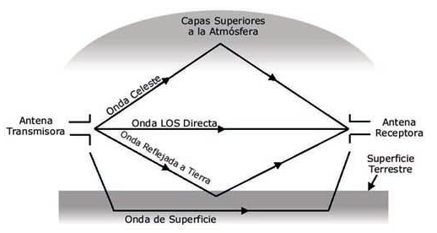
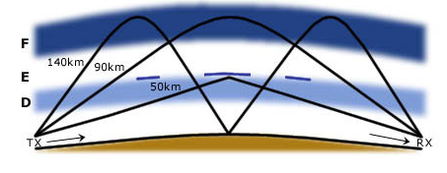
Propagación de Ondas de Radio
Se pueden propagar de acuerdo a los siguientes modos :
Por onda Terrestre
(Superficie)
En Línea Recta
(Alcance Visual)
Por Onda Espacial
(Ionosfera)
Notes:
Onda Terrestre
Se denomina onda terrestre a toda aquella onda electromagnética que viaje por la superficie de la tierra denominadas también ondas superficiales. Una característica de las ondas terrestres es que deben estar polarizadas verticalmente, ya que si el campo eléctrico de este tipo de ondas se polariza horizontalmente quedaría en paralelo de la superficie de la tierra generando un corto circuito debido a la conductividad del suelo.
El campo eléctrico generado por una onda terrestre induce voltajes provocando la circulación de corrientes semejantes a las de una línea de transmisión. Como toda onda sufre pérdidas o atenuaciones a medida que se propagan debido a la resistencia ofrecida por el ambiente y por el medio de transmisión; a mayor frecuencia de este tipo de ondas mayor es la cantidad de pérdidas en la onda electromagnética. El uso de ondas terrestres es común en aplicaciones de comunicación marítima y de radio navegación.
Dentro de las ventajas del uso de ondas terrestres en el momento de propagarse se pueden considerar:
Las ondas terrestres son poco afectadas por las condiciones variables de la atmósfera
Se pueden realizar procesos de comunicación entre dos lugares cualesquiera del mundo siempre y cuando se utilice la potencia suficiente de transmisión
Las desventajas de la propagación de ondas terrestres son las siguientes:
Las pérdidas en el terreno varían mucho de acuerdo con el material superficial y su composición
Se limitan a frecuencias muy bajas, bajas e intermedias (VLF,LF y MF) y requieren grandes antenas
Requieren una potencia de transmisión relativamente alta
ONDA DIRECTA
La curvatura de la tierra tal como se menciona es un obstáculo para la propagación de ondas espaciales, esta curvatura, presenta un horizonte de propagación dentro del cual se pueden realizar procesos de comunicación a línea de vista denominado horizonte de radio.
Debido a la refracción atmosférica el horizonte de radio esta más allá del horizonte óptico para la atmósfera estándar común. Un cálculo común para determinar la longitud del horizonte de radio es que es equivalente 4/3 del horizonte óptico. Dentro de los métodos comunes para aumentar el tamaño del horizonte de radio consiste en elevar las antenas de transmisión o recepción lo más alto posible ubicándolas en torres, sitios montañosos o edificios altos.
Las ondas electromagnéticas celestes son aquellas que se propagan con polarización horizontal; en aplicaciones comunes, este tipo de ondas se irradia en una dirección que forma un ángulo relativamente grande con la tierra.
Onda Ionosferica
Son ondas que se irradian directamente hacía el cielo en donde son reflejadas o refractadas hacía la superficie terrestre por la ionosfera, por esta razón se le denomina propagación ionosférica. La ionosfera, es la región del espacio que está entre 50 y 400 kilómetros sobre la superficie terrestre; esta capa de la tierra es la encargada de absorber grandes cantidades de energía solar ionizando moléculas de aire formando con ello electrones libres.
Cuando una onda electromagnética atraviesa la ionosfera el campo eléctrico de la onda ejerce una fuerza sobre los electrones libres colocándolos en un estado vibrante provocando con ello la refracción de la onda electromagnética de nuevo hacia la superficie terrestre, la densidad de la ionosfera esta condicionada por el medio ambiente y la temperatura.

Slide 21
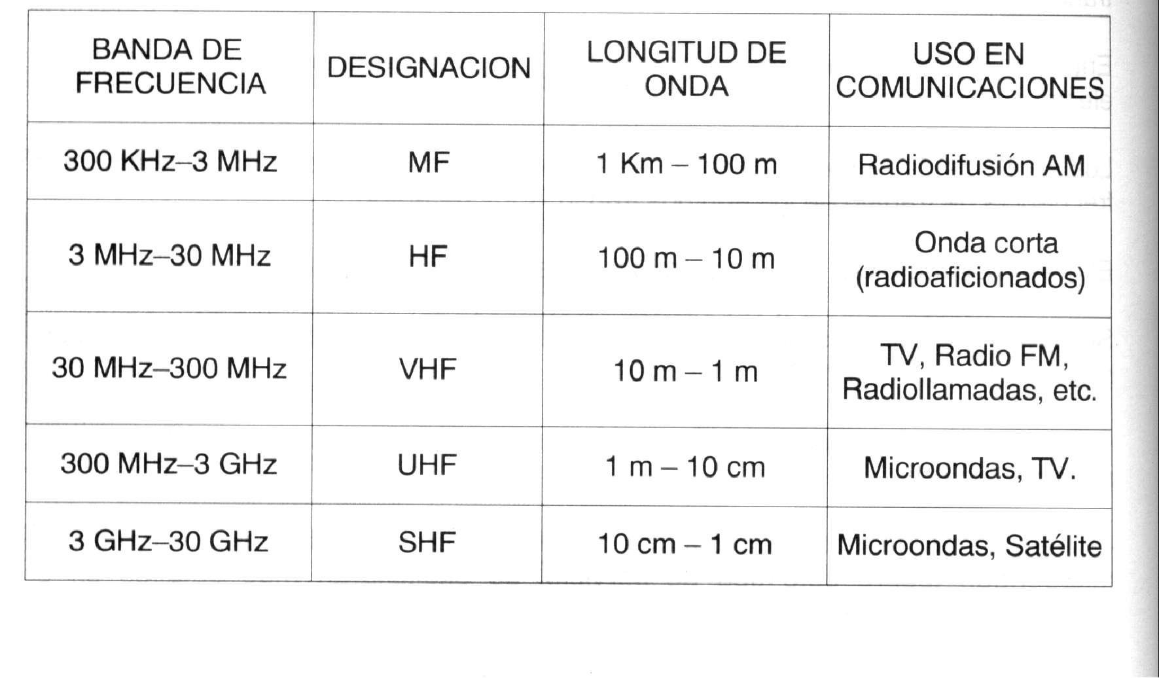
Espectro de Radiofrecuencias

Slide 22
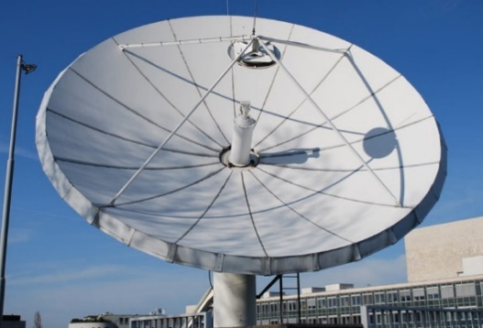
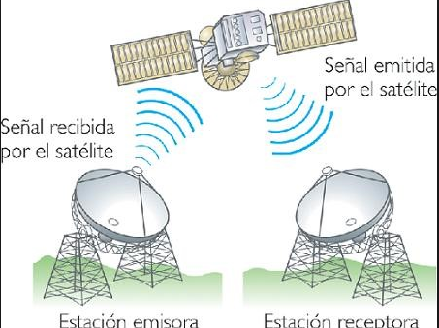
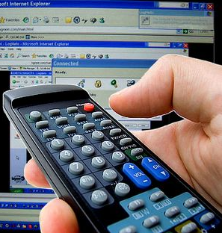
Redes Inalámbricas (según su medio de transmisión)
Transmisión de ondas de radio.
Transmisión de microondas.
Transmisión de Infrarrojos.

Slide 23
Medios Físicos de Transmisión Microondas
Técnica de comunicación con medios inalámbricos, compuestas por una haz radioeléctrico entre 2 estaciones (Transmisora – Receptora).
Se utiliza en redes de Topología Tipo WAN y LAN para algunos ISPs.
Utiliza una banda UHF y SHF puede configurarse para diferentes frecuencias y con diferentes codificaciones de acuerdo a cada canal.

Slide 24
Medios Físicos de Transmisión Microondas
Las estaciones deben tener alcance visual dando lugar al uso de repetidoras intermedias (Filtradoras y Regeneradoras).
Topografía Terrestre – Curvatura de la Tierra limitan el alcance a 30 millas entre estación.
Los Circuitos normalmente extienden redes a miles de Km.
Frecuencias Altas  Centenares de Canales de Comunicaciones.
Se Clasifican en Analógicas y Digitales

Slide 25
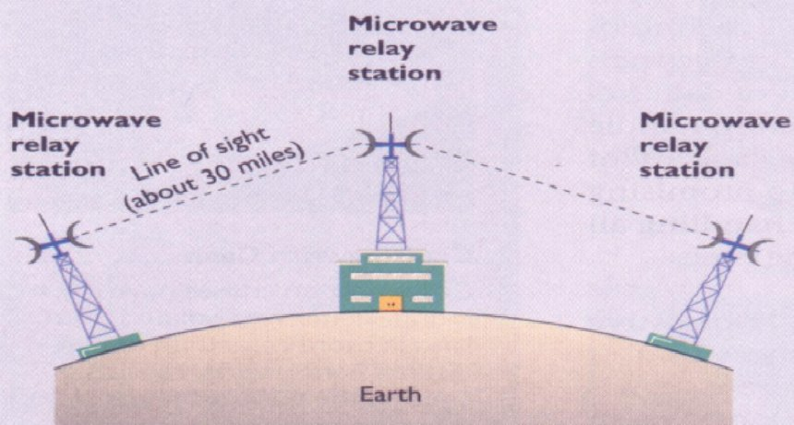
Medios Físicos de Transmisión Microondas

Slide 26
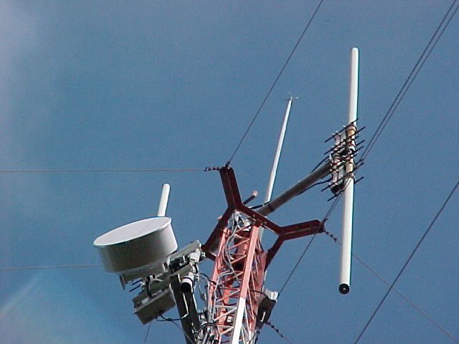
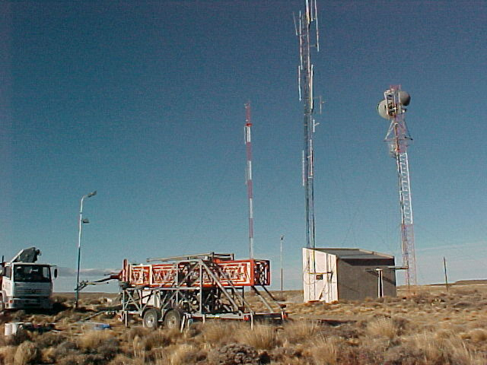
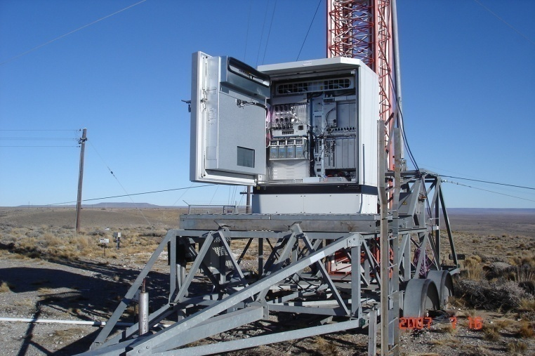
Medios Físicos de Transmisión Microondas

Slide 27
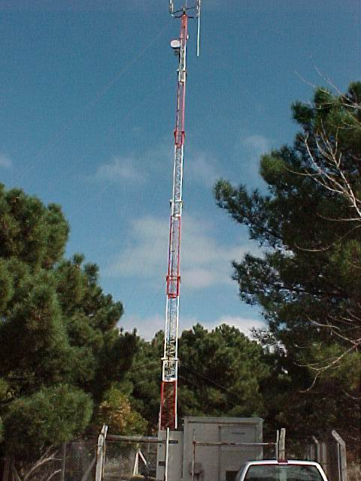
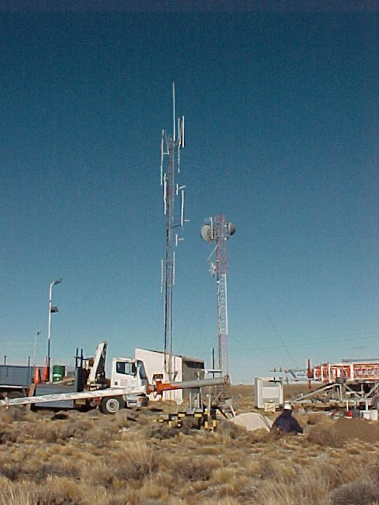
Medios Físicos de Transmisión Microondas

Slide 28
Medios Físicos de Transmisión Spread Spectrum(Espectro Disperso)
Técnica de comunicación con medios inalámbricos.
Se utiliza en redes de Topología Tipo Lan y se las denomina RadioLan (RLan).
Utiliza la banda de Frecuencia UHF/SHF y puede configurarse para diferentes. frecuencias y con diferentes codificaciones de acuerdo a cada canal.

Slide 29
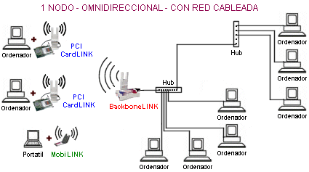
Medios Físicos de Transmisión Spread Spectrum(Espectro Disperso)

Slide 30
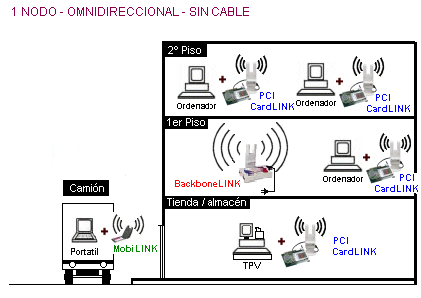
Medios Físicos de Transmisión Spread Spectrum(Espectro Disperso)

Slide 31
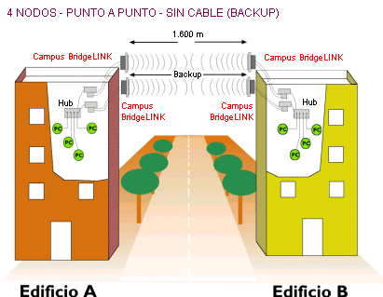
Medios Físicos de Transmisión Spread Spectrum(Espectro Disperso)

Slide 32
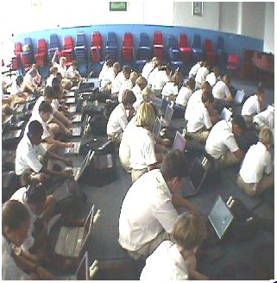
Medios Físicos de Transmisión Spread Spectrum(Espectro Disperso)

Slide 33
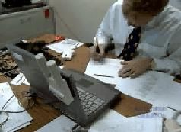
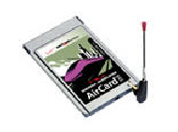
Medios Físicos de Transmisión Spread Spectrum(Espectro Disperso)

Slide 34
Medios Físicos de Transmisión Satélites
Radiocomunicaciones que utilizan un Satélite terrestre en Orbita Geosincroestacionaria , como punto medio para lograr la reflexión de las ondas electromagnética, generadas de una estación transmisora, para enviarlas a una receptora, situadas ambas en puntos distantes, sin alcance visual.
Satélite : Cilindro estabilizado por rotación , con antenas en un extremo y células solares para abastecerse de energía.

Slide 35
Medios Físicos de Transmisión Satélites
Repetidor de radio en el cielo (transponder).
Un sistema de satélite consiste de:
n Un transponder,
n Una estación basada en tierra,
• Para controlar el funcionamiento y
n Una red de usuario,
n Estaciones terrestres,
• Proporciona las facilidades para transmisión y
recepción de tráfico de comunicaciones, a
través del sistema de satélite.

Slide 36
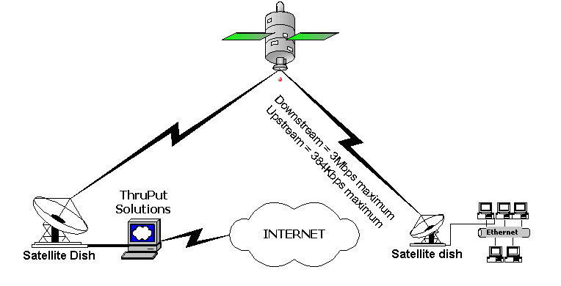
Satélites

Slide 37
Medios Físicos de Transmisión Satélite Orbital
Satélite gira en la misma dirección de la rotación de la Tierra y a una velocidad angular superior a la de la Tierra, la órbita se llama órbita progrado.
Satélite gira en dirección opuesta a la rotación de la Tierra, o en la misma dirección pero a una velocidad angular menor a la de la Tierra, la órbita se llama órbita retrograda.
Cada estación terrestre debe localizar el satélite conforme está disponible en cada órbita, y después unir su antena al satélite y localizarlo cuando pasa por arriba.

Slide 38
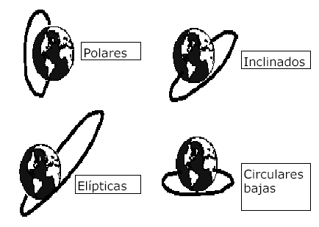
Satélites

Slide 39
Medios Físicos de Transmisión Satélite geoestacionario
Los satélites geoestacionarios o geosíncronos giran en un patrón circular, con una velocidad angular igual a la de la Tierra.
Consecuentemente, permanecen en una posición fija con respecto a un punto específico en la Tierra.

Slide 40
Medios Físicos de Transmisión Satélite geoestacionario
Período orbital cerca de la tierra 90 minutos Tan cerca son problemáticos porque sólo están visibles a una estación terrestre un intervalo corto de tiempo
Altitud aproximada de 36,000 Km. arriba del ecuador Velocidad de rotación es 24 horas (se mueve a la misma velocidad que la tierra - geosíncrono)
Para evitar interferencia, se colocan con 2 grados de separación en los 360 grados del plano ecuatorial.

Slide 41
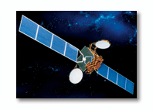
Satélites
Geosicrónico
36.000 Km.
Baja Altura (300 a 600 Km.)
Orbita Geoestacionaria

Slide 42
Vector de Satélites
Orbita a 600 Km..
Tierra

Slide 43
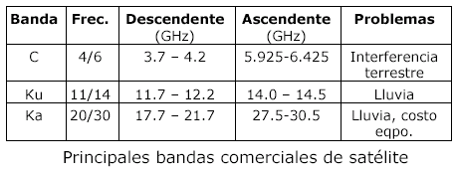
Medios Físicos de Transmisión Satélite geoestacionario

Slide 44
BANDAS DE FRECUENCIAS
Banda | Enlace ascendente (GHz) | Enlace descendente (GHz) | Servicio
C: 6/4 GHz | 5,925 – 6,425 (500 MHz) | 3,700 – 4,200 (500 MHz) | FSS
X: 8/7 GHz | 7,900 – 8,400 (500 MHz) | 7,250 – 7,750 (500 MHz) | Comunicaciones militares
Ku: 14/12 GHz | 14,0 – 14,5 (500 MHz) | 11,7 – 12,2 (500 MHz) | FSS
Ku: 17/12 GHz | 17,3 – 17,8 (500 MHz) | 12,2 – 12,7 (500 MHz) | BSS
Ka: 30/20 GHz | 27,5 – 31,0 (3.500 MHz) | 17,7 – 21,2 (3.500 MHz) | FSS

Slide 45
BANDAS Y FRECUENCIAS ASIGNADAS
FSS (Servicio fijo por satélite)
Se aplica a todo servicio de comunicaciones que no sea móvil ni de radiodifusión.
MSS (Servicio móvil por satélite)
Se refiere a toda comunicación entre dos puntos, donde uno o ambos pueden ser móviles.
BSS (Servicio de radiodifusión por satélite).
Son señales transmitidas directamente a los hogares (Direct Broadcast Service, o DTH, Direct To Home).

Slide 46
Medios Físicos de Transmisión Satélite geoestacionario
Satélite típico - 12 a 20 transponders, cada uno con un ancho de banda de 36 a 50 MHz.
Un transponder de 50 Mbps puede usarse para codificar un flujo de datos de 50 Mbps o 800 canales digitales de voz de 64 kbps, u otras combinaciones.
Spot beams – enlace enfocado a un área geográfica pequeña.

Slide 47
Medios Físicos de Transmisión VSAT – Very Small Aperture Terminals
Son micro-estaciones de bajo costo (antenas de 1m, 1 watt de potencia).
Enlace ascendente 19.2 kbps, descendente 512 Kbps.
Las microestaciones se comunican a través de una estación terrestre, hub, antena grande, de mucha ganancia.

Slide 48
Satélites PERTUBACIONES DE LA SEÑAL
Atenuación
Absorción atmosférica
Atenuación por lluvia
Distorsión de retardo
Ruido
Interferencia Solar
Notes:
Atenuación por absorción atmosférica
La atmosfera produce atenuación en la señal que la está atravesando. Esto se debe fundamentalmente a la presencia de vapor de agua, oxígeno y dióxido de carbono. La atenuación debida a la atmósfera es función del ángulo de elevación. Normalmente se puede obtener de una gráfica el valor de atenuación correspondiente a un ángulo de elevación de 90°.
Atenuación por lluvia
Cuando llueve sobre la zona donde está instalada una estación terrena, las señales portadoras son atenuadas conforme se propagan a través de la región del aire en donde esté lloviendo. La distancia total de las señales que viajan a través de la lluvia dependen de la altura de las nubes con relación al piso y del ángulo de elevación de la antena de la estación.
Actualmente se puede saber con bastante precisión qué tanto se atenúa una señal por efecto de la lluvia, en función de la frecuencia de la señal y de la intensidad de la lluvia medida en milímetros sobre hora (mm/h). Las gotas de lluvia absorben energía al ser calentadas por las señales de microondas, y conforme la longitud de onda se hace comparable con el tamaño de las gotas el efecto es más severo, causando mayor atenuación en la banda Ka ( = 1 cm) que en la banda Ku ( = 2 cm) o en la C ( = 5 cm). Además, una parte de la energía de la señal se dispersa al chocar ésta con las gotas de lluvia.
Como la lluvia no es permanente, para el diseño del enlace satelital resulta de interés el porcentaje de tiempo total en el que cierto valor especificado de mm/h es excedido (normalmente se toma como tiempo de referencia 1 año). Por ejemplo, decir que un cálculo de enlace ha sido diseñado considerando una intensidad o tasa de lluvia de 0,01%, significa que cuando llueva, la intensidad será mayor que la tomada como referencia en esa zona durante 0,01% del año, o sea, durante 53 minutos.
Distorsión de retardo
La distorsión de retardo es un fenómeno particular de los medios guiados. Esta distorsión está causada por la velocidad de propagación de la señal en el medio varía con la frecuencia. Para una señal de banda limitada, la velocidad tiende a ser mayor cerca de la frecuencia central y disminuye al acercarse a los extremos de la banda. Por lo tanto, las distintas componentes en frecuencia de la señal llegarán al receptor en instantes diferentes de tiempo, dando lugar a desplazamientos en fase entre las diferentes frecuencias.
En el caso de los medios no guiados, como las transmisiones satelitales, el problema se da con la distancia existente entre el emisor y el receptor. Por lo general para son de unos pocos segundos para lo cual se utiliza una cola, donde se almacenan los paquetes de datos.
Ruido
El ruido es aquella energía no deseada de fuentes distintas del transmisor. En cualquier dato transmitido, la señal recibida consistirá en la señal transmitida modificada, debido a las distorsiones introducidas por el sistema de transmisión, además de señales no deseadas que se insertarán en algún punto entre el emisor y el receptor. A estas últimas señales no deseadas se les denomina ruido. El ruido es el factor de mayor importancia a la hora de limitar las prestaciones de un sistema de comunicación.
El ruido térmico es función de la temperatura y se debe a la agitación térmica de los electrones. Está presente en todos los dispositivos electrónicos y medios de transmisión y por lo tanto también en los sistemas satelitales.
El ruido de ínter modulación se produce cuando señales de distintas frecuencias comparten el mismo medio de transmisión o cuando cuando hay alguna no linealidad en el transmisor, receptor, o en el sistema de transmisión. El efecto del ruido de ínter modulación es la aparición de señales a frecuencias que sean suma o diferencia de las dos frecuencias originales, o múltiplos de éstas.
La diafonía se trata en realidad de un acoplamiento no deseado entre las líneas que transportan las señales. Esto puede ocurrir cuando las señales no deseadas se captan en las antenas de microondas; aunque éstas se caracterizan por ser altamente direccionales, la energía de las microondas se dispersa durante la transmisión. Normalmente, la diafonía es el mismo orden de magnitud (o inferior) que el ruido térmico.
Los ruidos antes descritos son de magnitud constante y razonablemente predecible. Así pues, es posible idear un sistema de transmisión que les haga frente.
El ruido impulsivo es no continuo y está constituido por pulsos o picos irregulares de corta duración y de amplitud relativamente grande. Se generan por perturbaciones electromagnéticas exteriores producidas por tormentas atmosféricas, o fallos y defectos en los sistemas de comunicación. Por lo general no tiene mucha trascendencia para los datos analógicos, sin embargo, el ruido impulsivo es una de las fuentes principales de error en la comunicación digital de datos.

Slide 49







¿Preguntas?
Any questions?
Dúvidas?
Des questions?
Qualche domanda?
Eine Frage?
Есть вопросы?

Slide 50
50

